Slide 1
Кто хочет,
тот ищет возможности,
или
Рецепты успеха библиотек
Кто хочет,
тот ищет возможности,
или
Рецепты успеха библиотек

Slide 2
Рецепт № 1
«Пространство»
Кто хочет,
тот ищет возможности,
или
Рецепты успеха библиотек

Slide 3
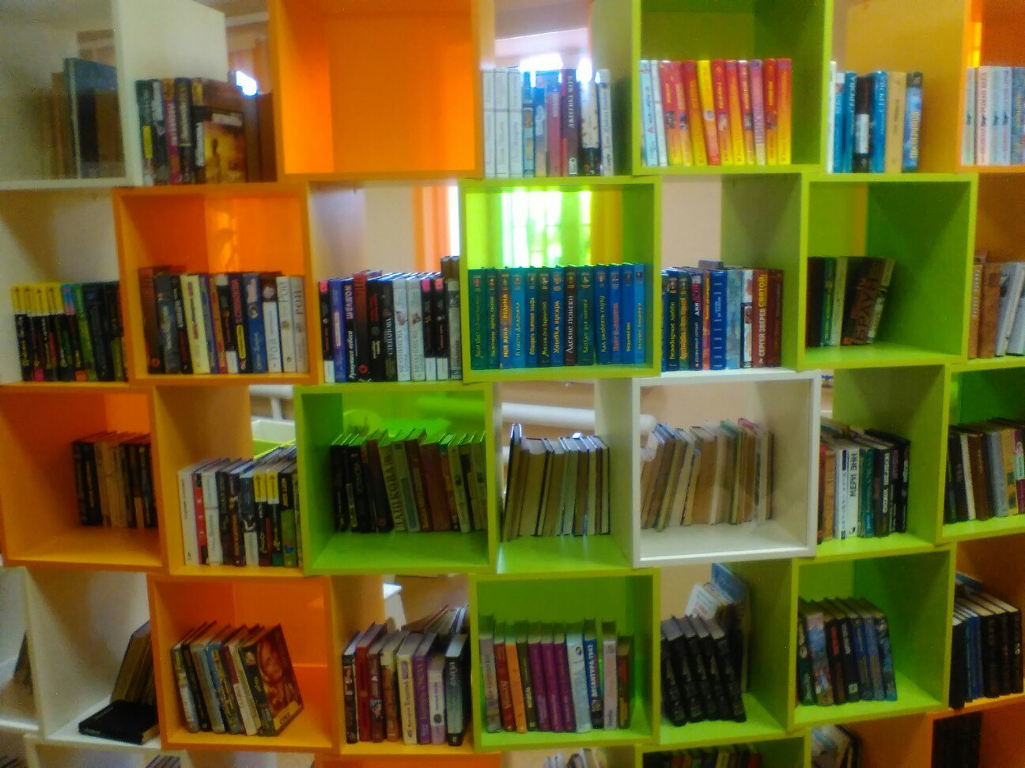
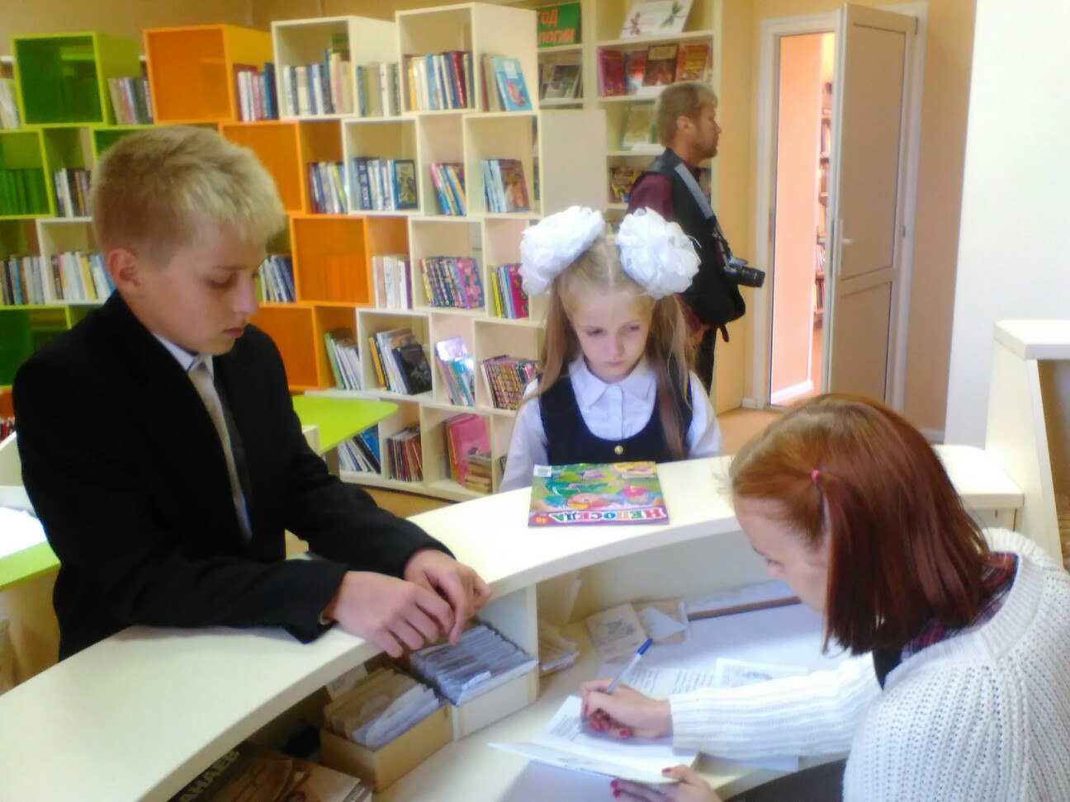
Зона спонтанного чтения
Кто хочет,
тот ищет возможности,
или
Рецепты успеха библиотек

Slide 4
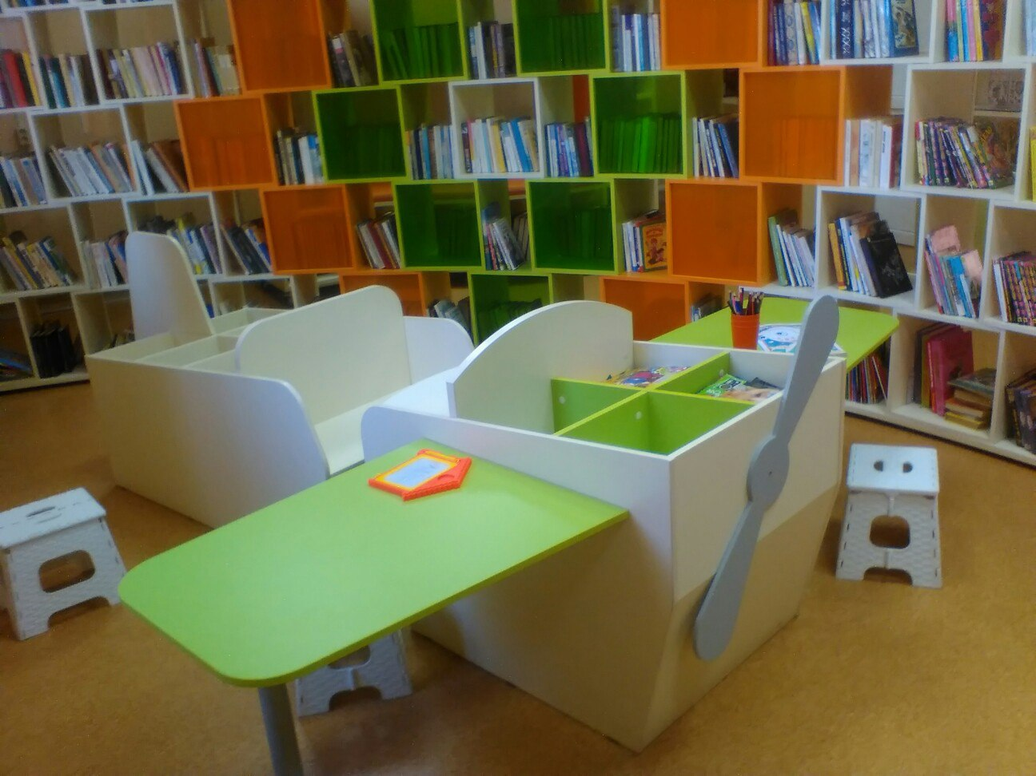
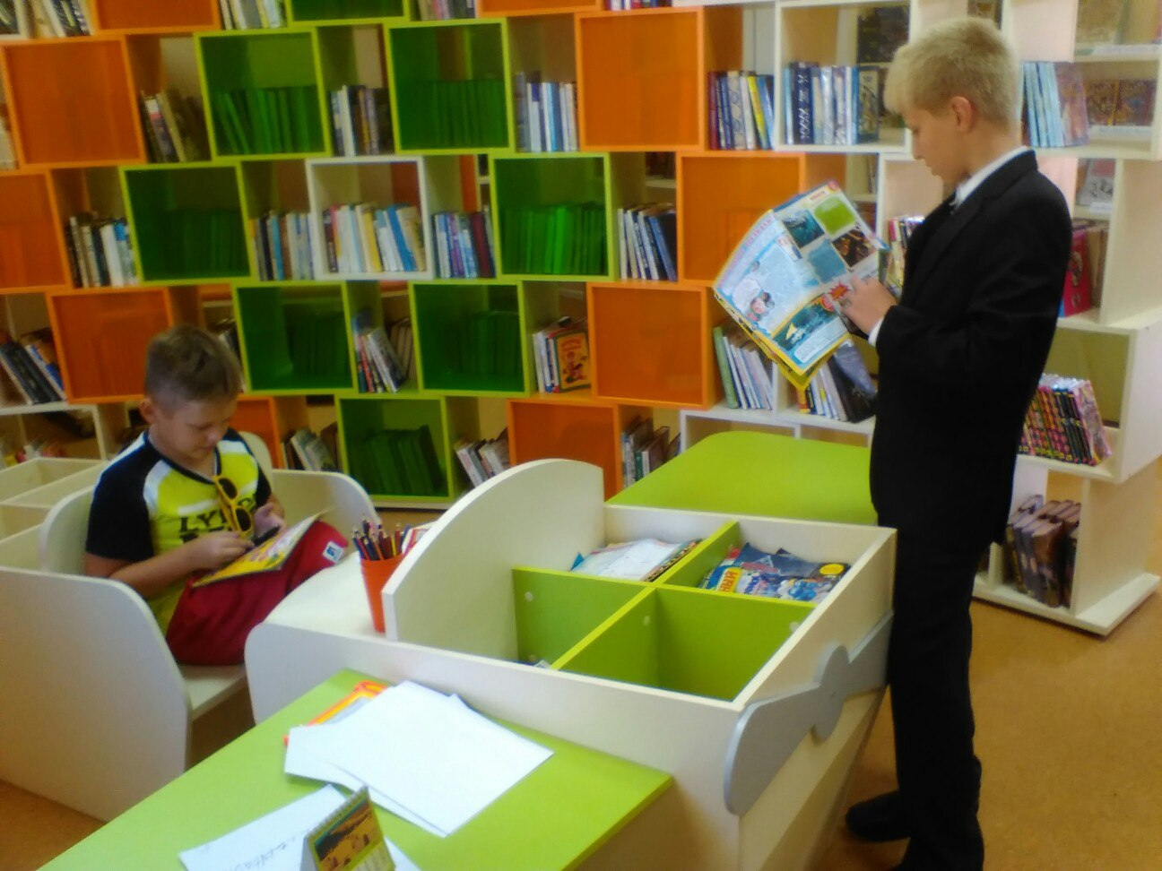
Книжный самолёт
Кто хочет,
тот ищет возможности,
или
Рецепты успеха библиотек

Slide 5
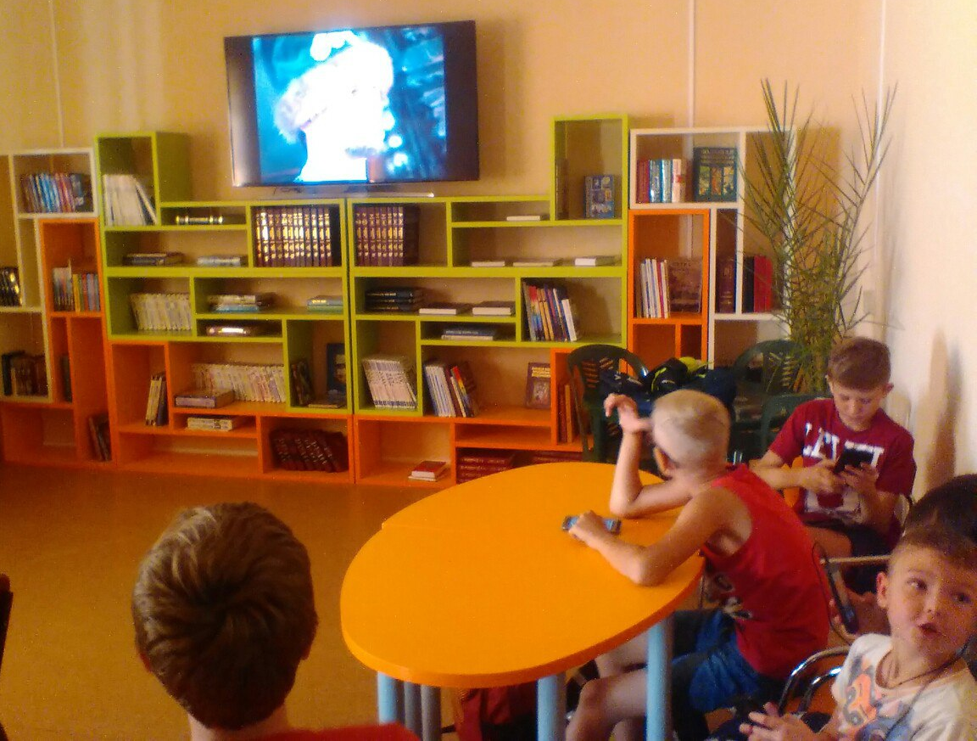
Арт-зал
Кто хочет,
тот ищет возможности,
или
Рецепты успеха библиотек

Slide 6
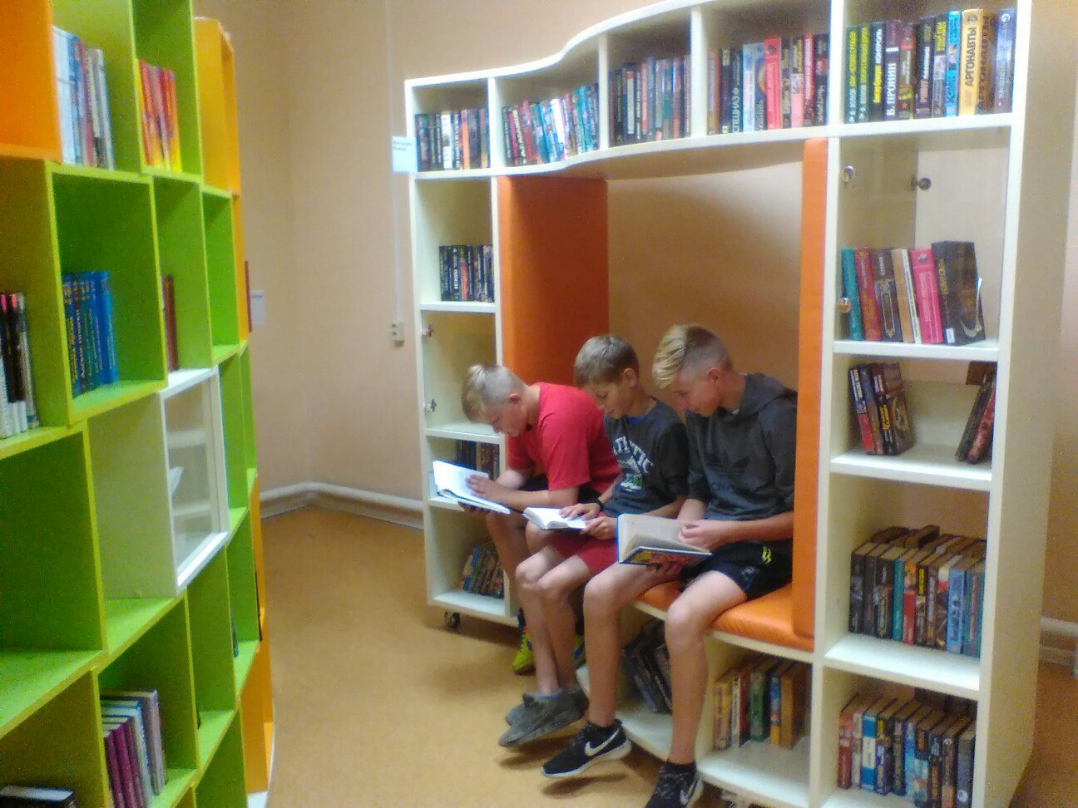
Молодёжная зона
Кто хочет,
тот ищет возможности,
или
Рецепты успеха библиотек

Slide 7
Рецепт № 2
«Событийное наполнение»
Кто хочет,
тот ищет возможности,
или
Рецепты успеха библиотек

Slide 8
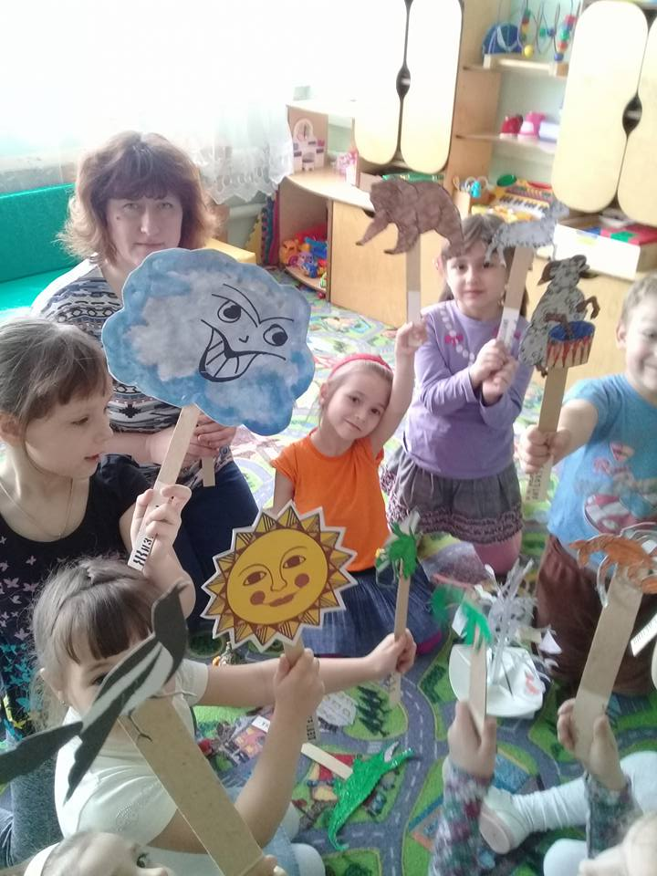
Кто хочет,
тот ищет возможности,
или
Рецепты успеха библиотек
Интерактивный
кукольный театр

Slide 9
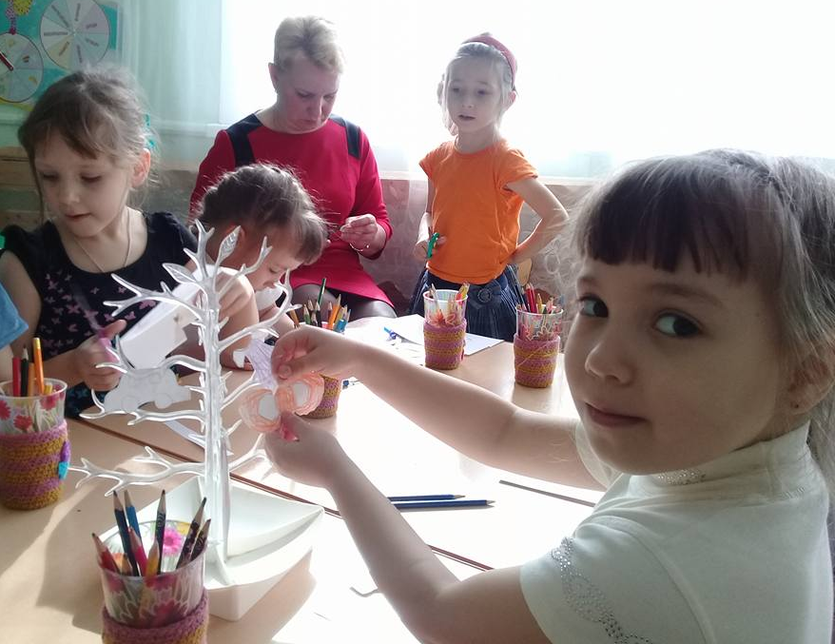
Ателье
бумажного дизайна
Кто хочет,
тот ищет возможности,
или
Рецепты успеха библиотек

Slide 10
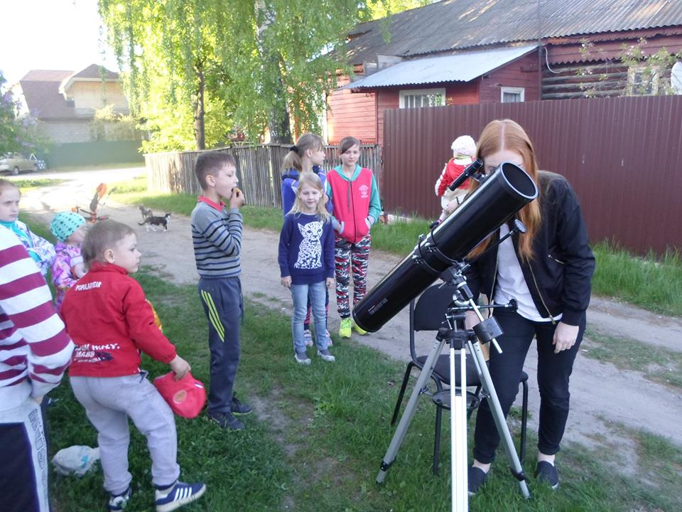
Нескучная научная
лаборатория
Кто хочет,
тот ищет возможности,
или
Рецепты успеха библиотек

Slide 11
Рецепт № 3
«Виртуальные проекты»
Кто хочет,
тот ищет возможности,
или
Рецепты успеха библиотек

Slide 12
Кто хочет,
тот ищет возможности,
или
Рецепты успеха библиотек

Slide 13
Кто хочет,
тот ищет возможности,
или
Рецепты успеха библиотек

Slide 14
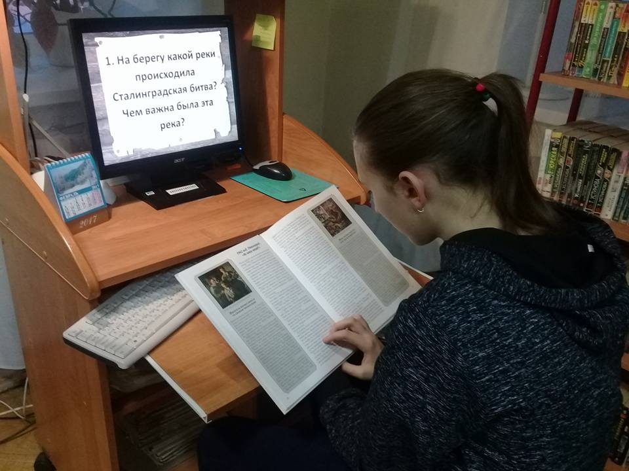
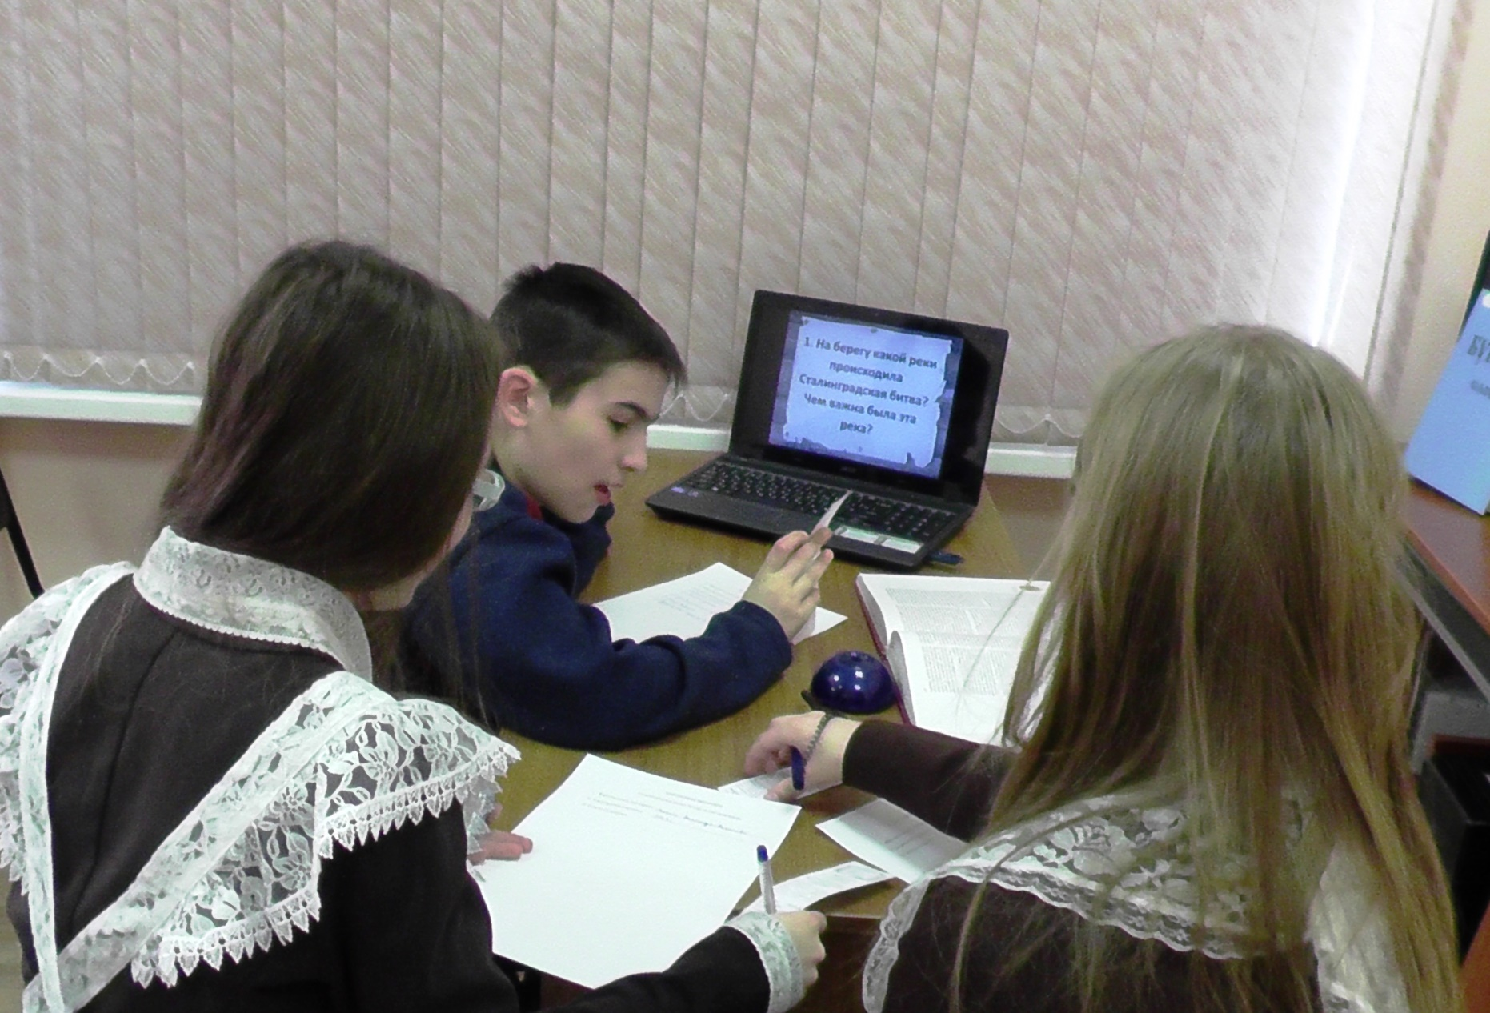
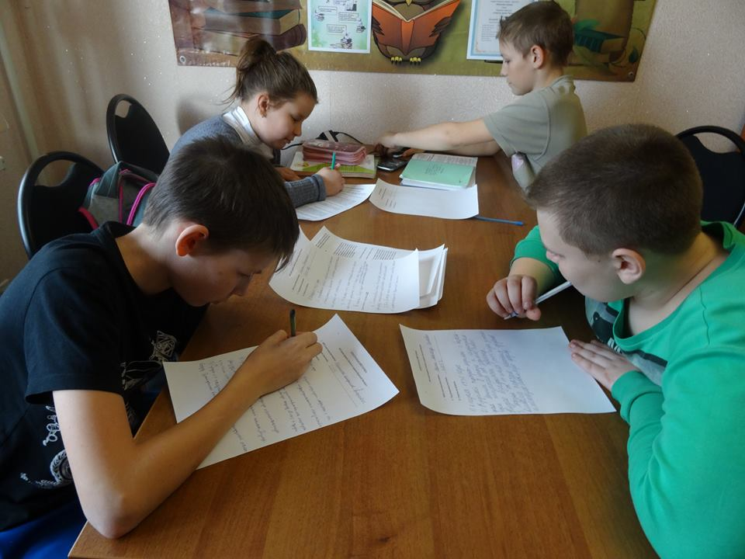
Кто хочет,
тот ищет возможности,
или
Рецепты успеха библиотек

Slide 15
Кто хочет,
тот ищет возможности,
или
Рецепты успеха библиотек

Slide 16
Кто хочет,
тот ищет возможности,
или
Рецепты успеха библиотек

Slide 17
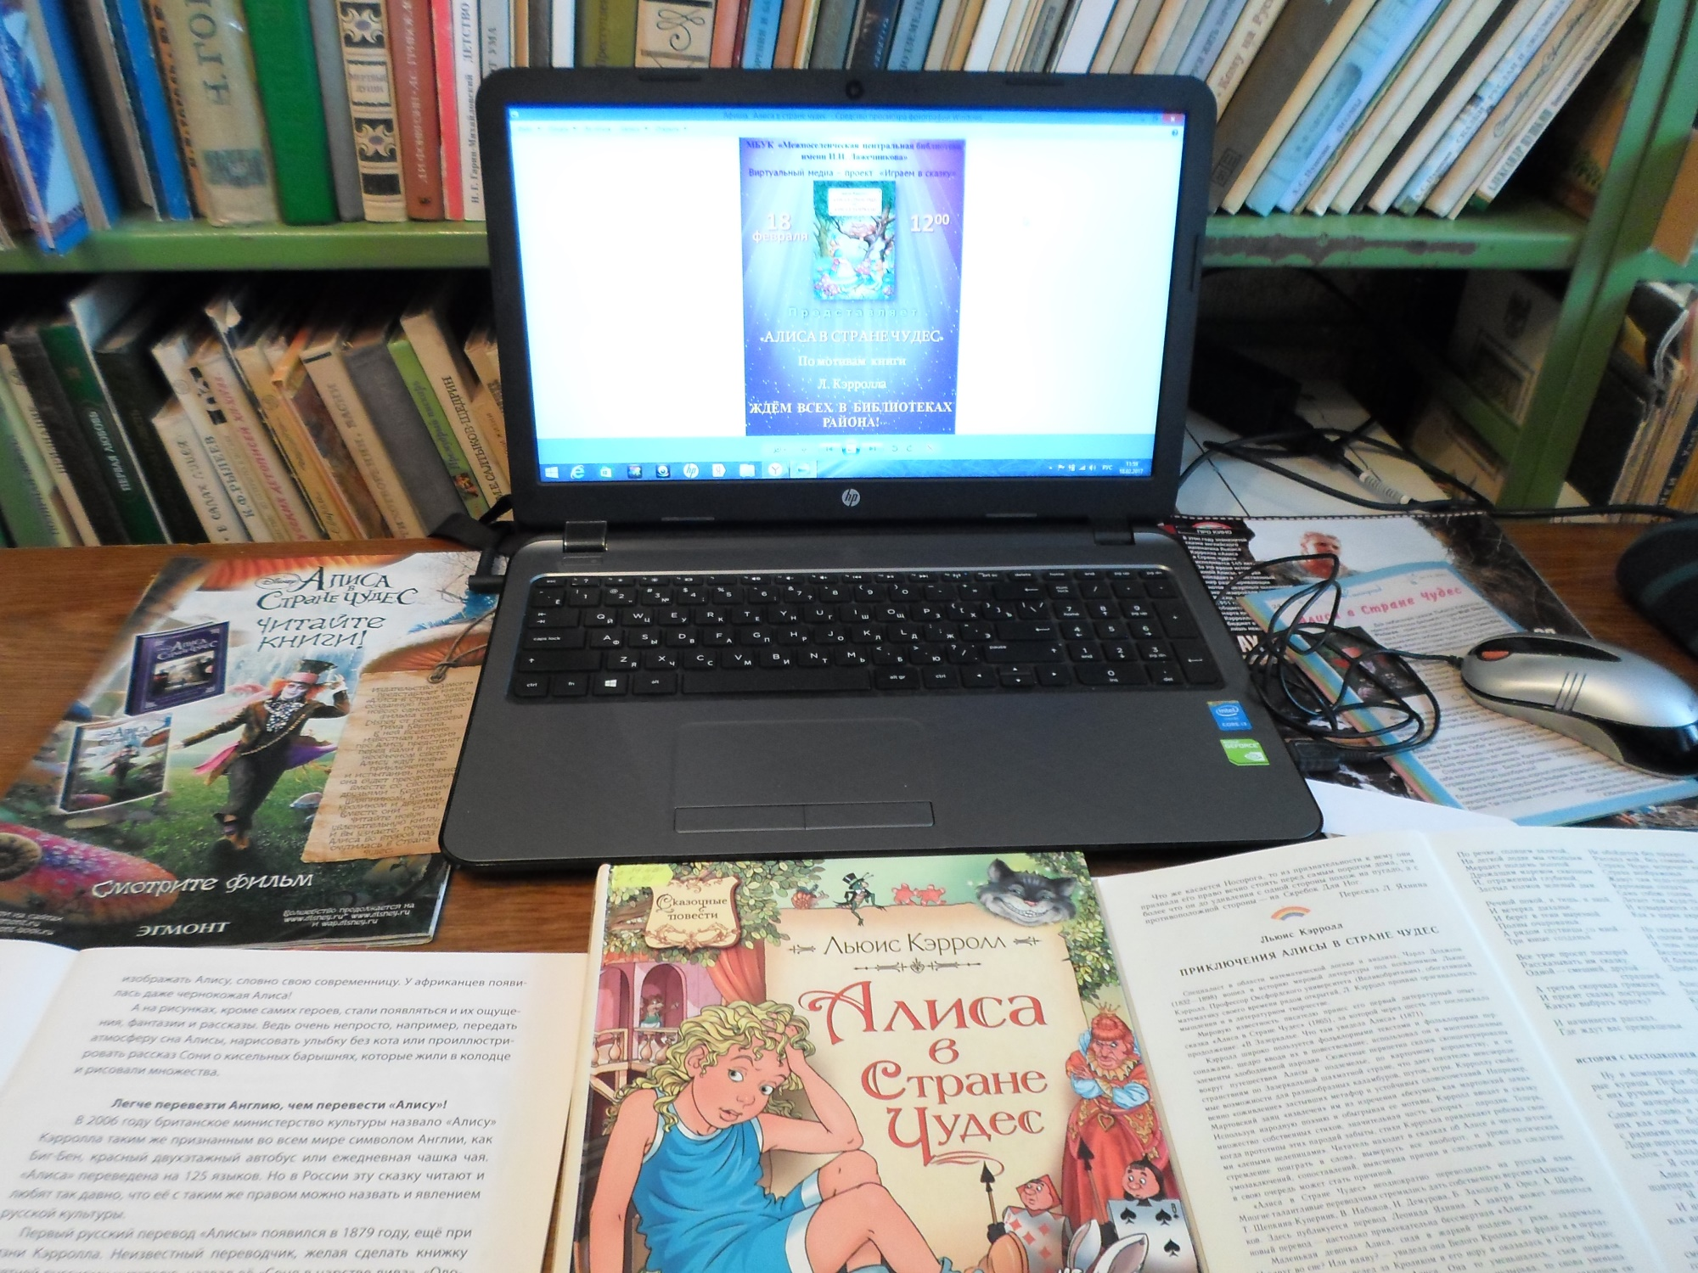
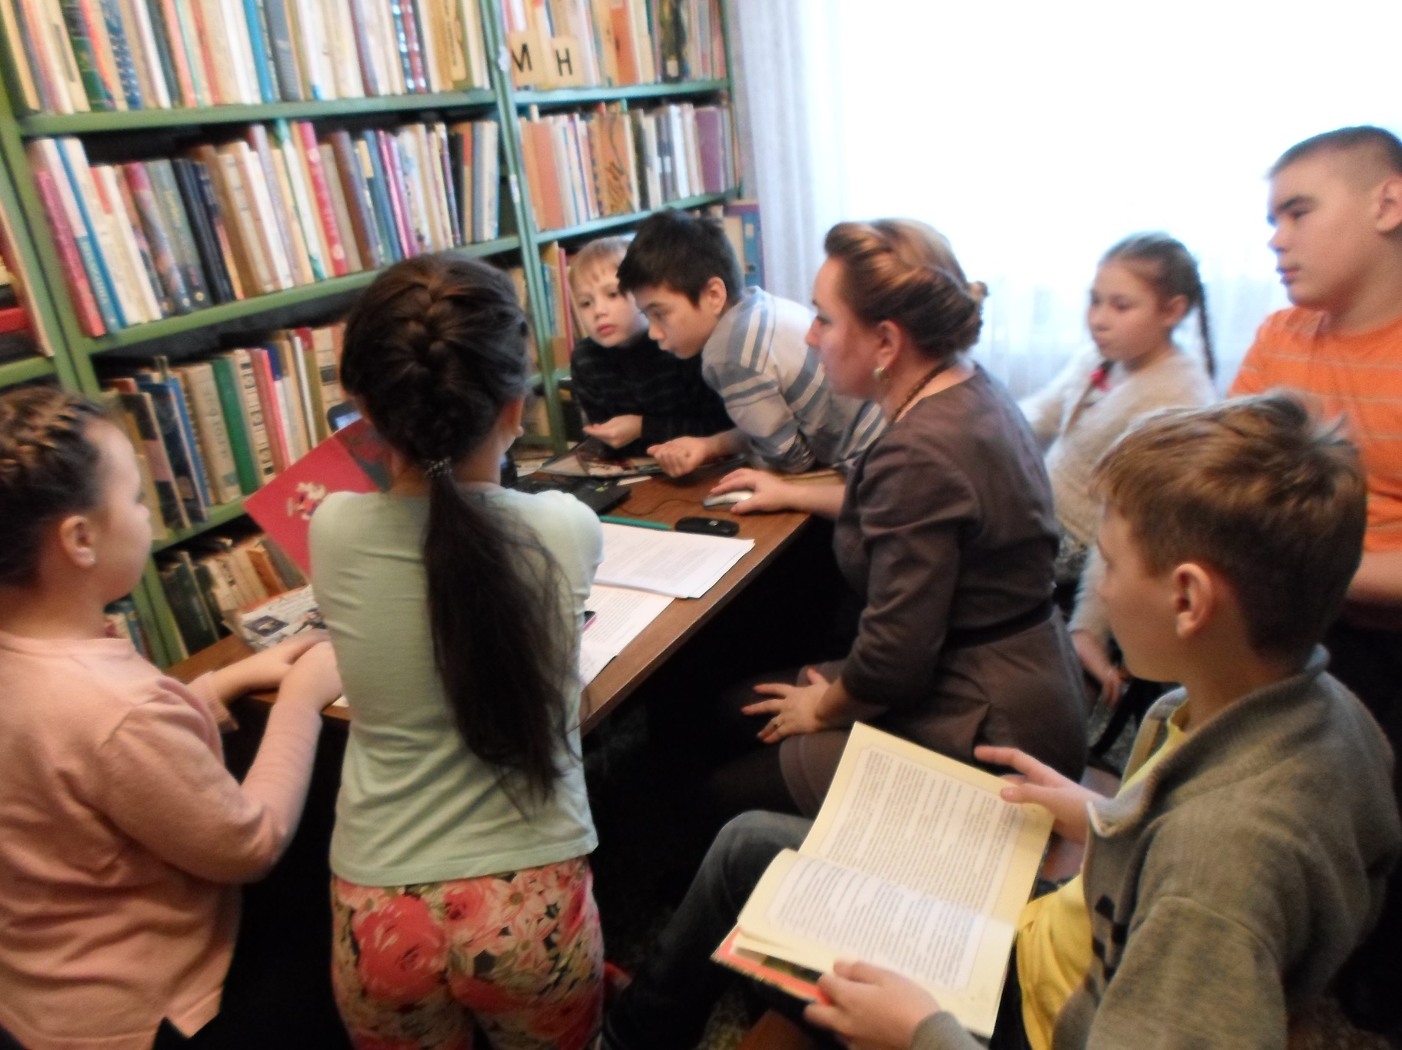
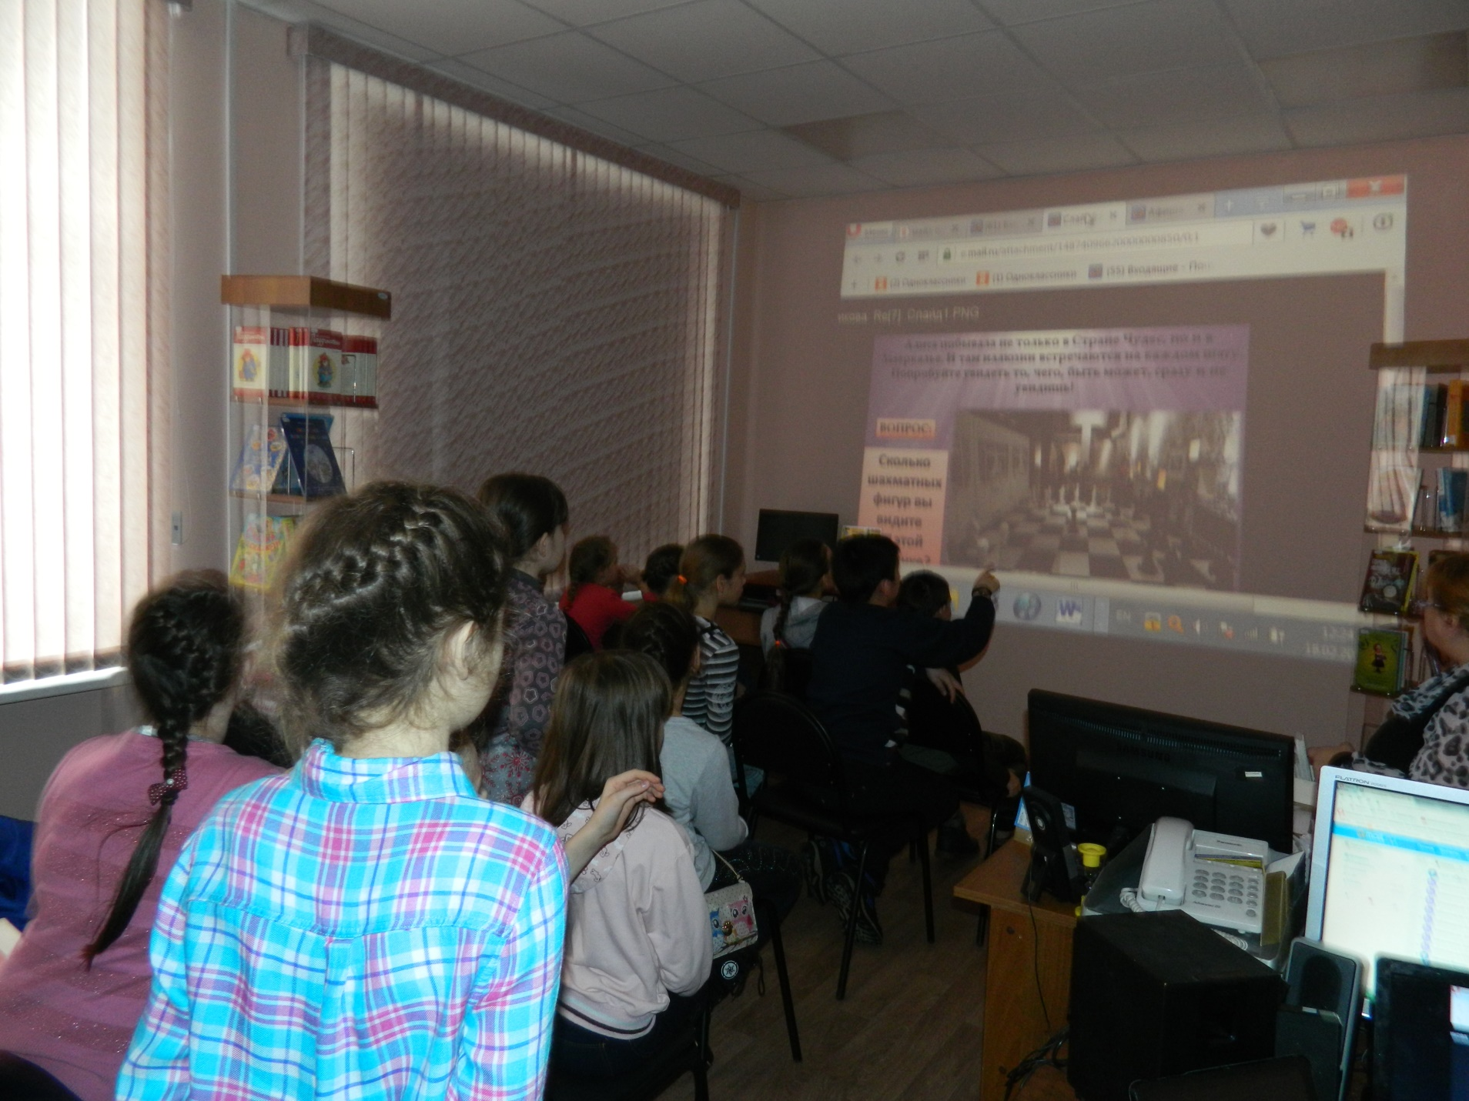
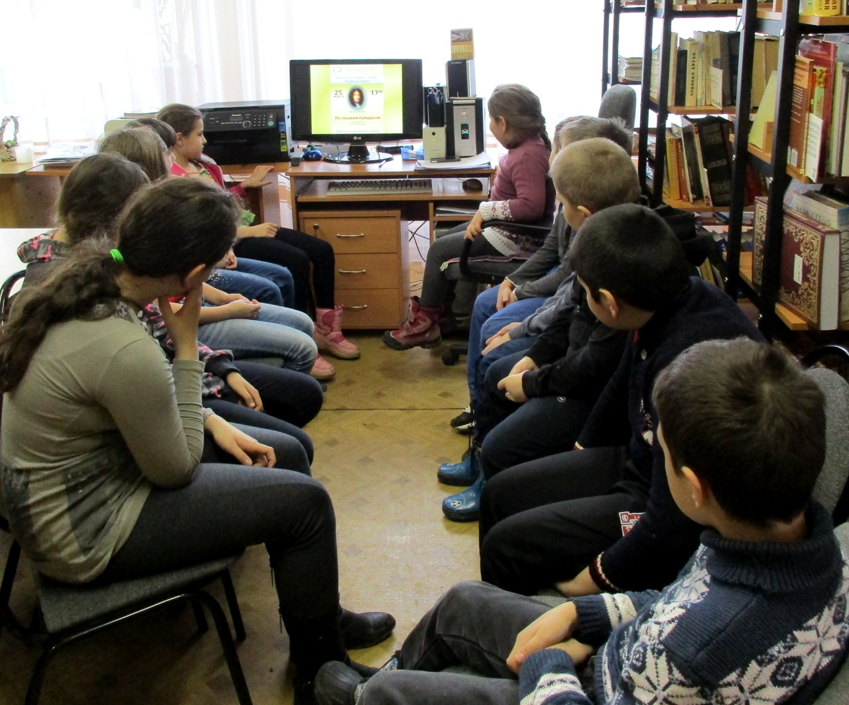
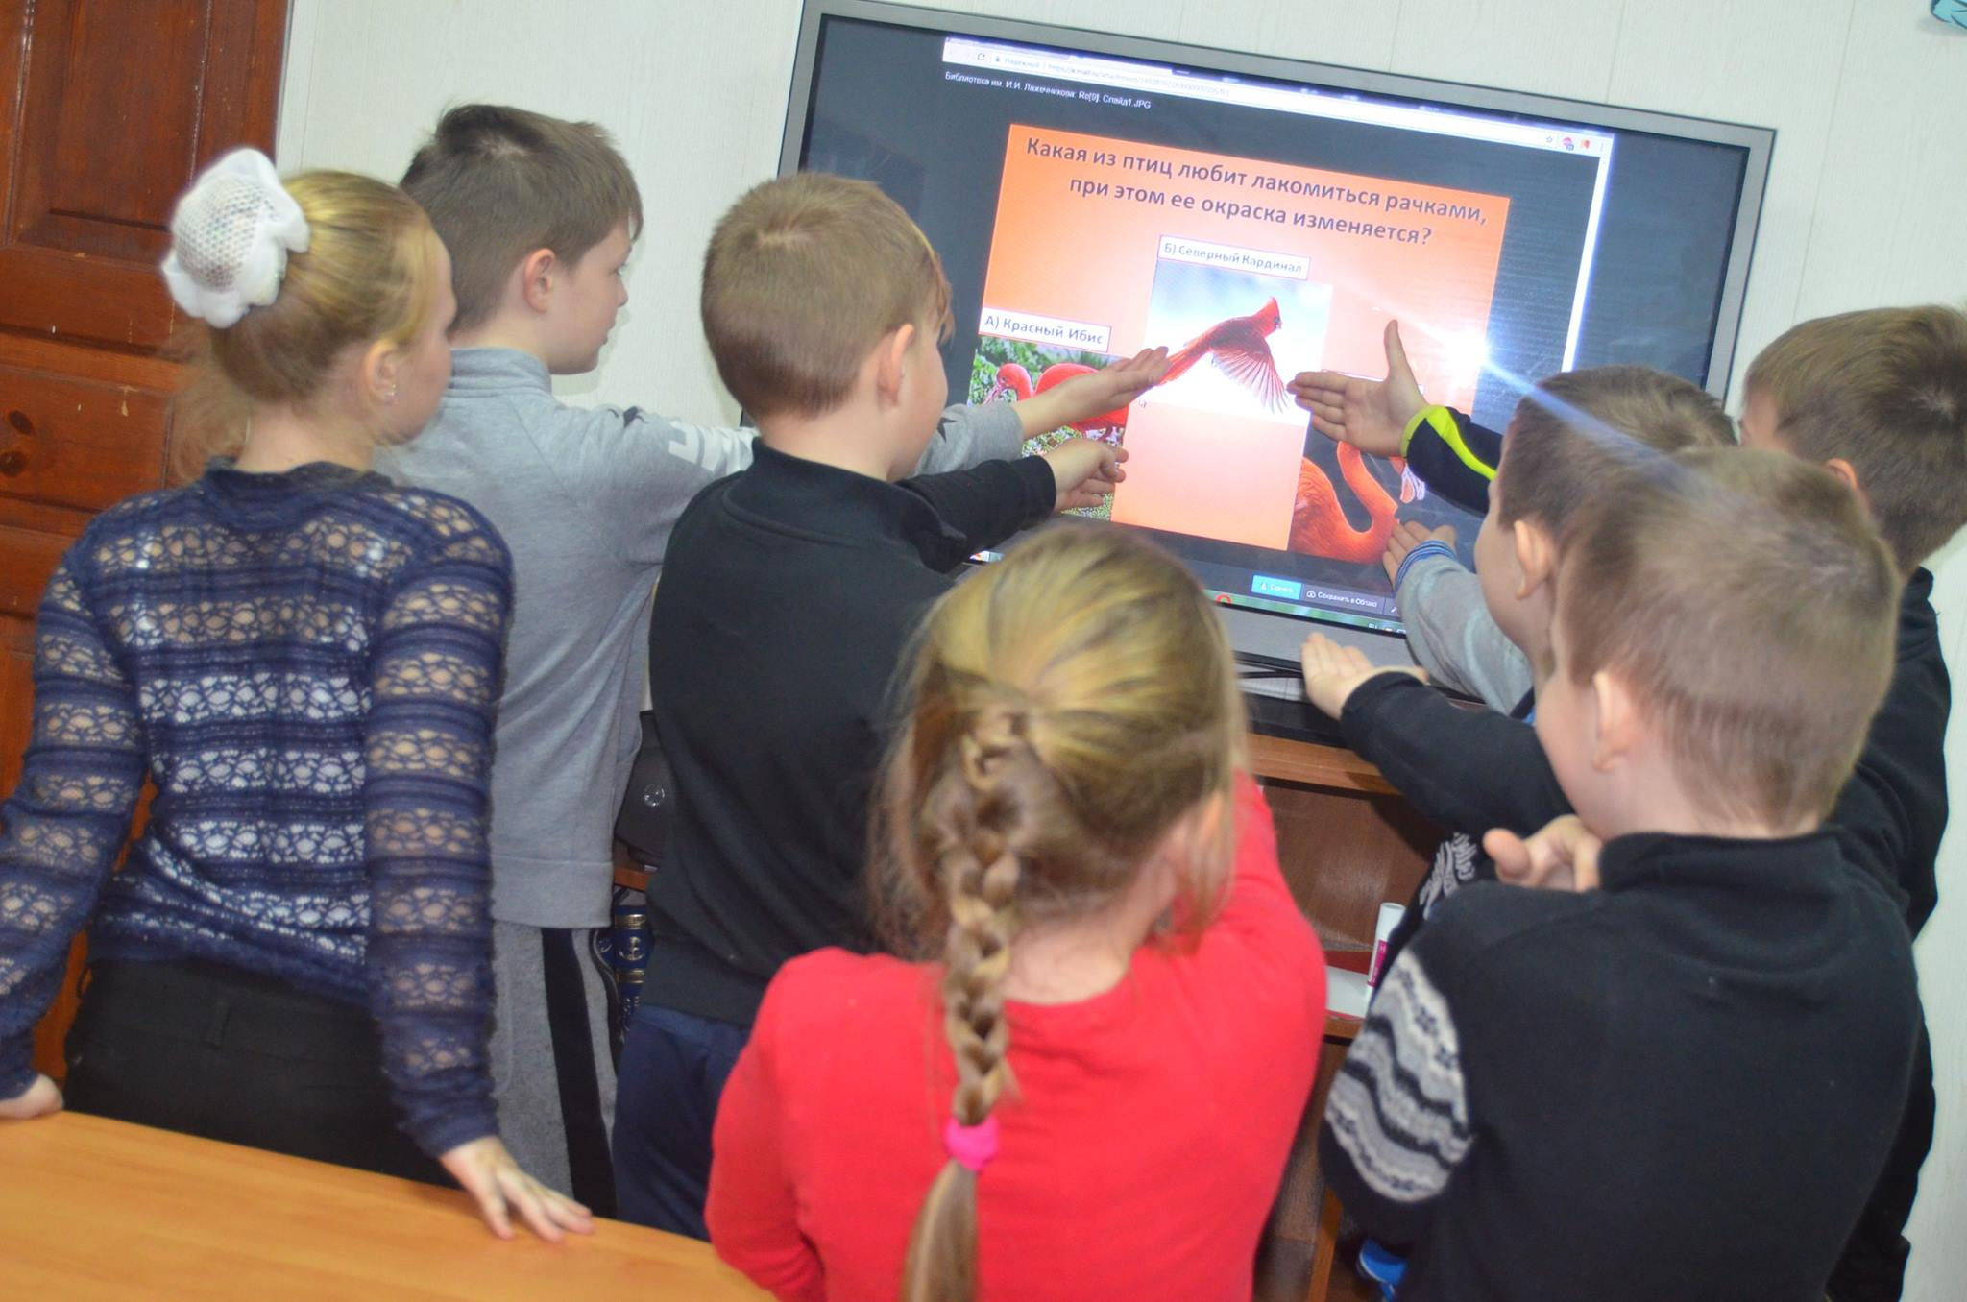
Кто хочет,
тот ищет возможности,
или
Рецепты успеха библиотек

Slide 18
Кто хочет,
тот ищет возможности,
или
Рецепты успеха библиотек

Slide 19
Рецепт № 4
«Дополнительные
культурно-развивающие сервисы»
Кто хочет,
тот ищет возможности,
или
Рецепты успеха библиотек

Slide 20
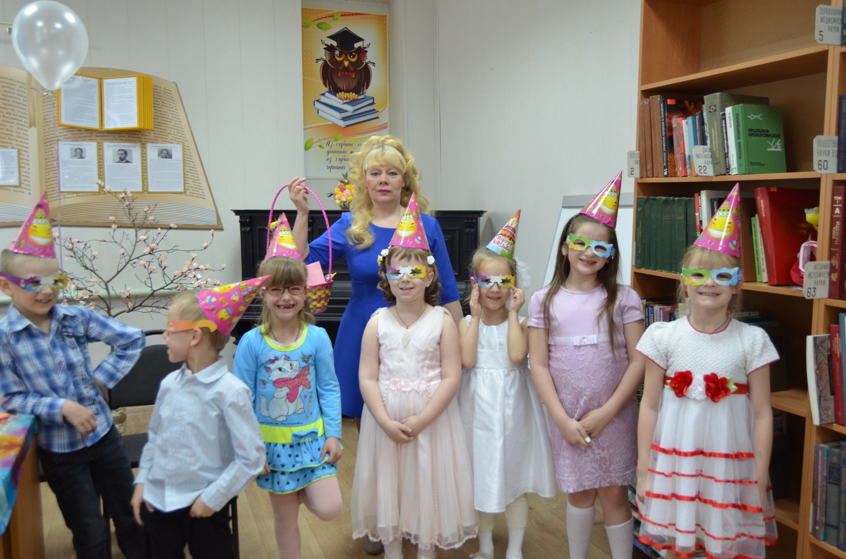
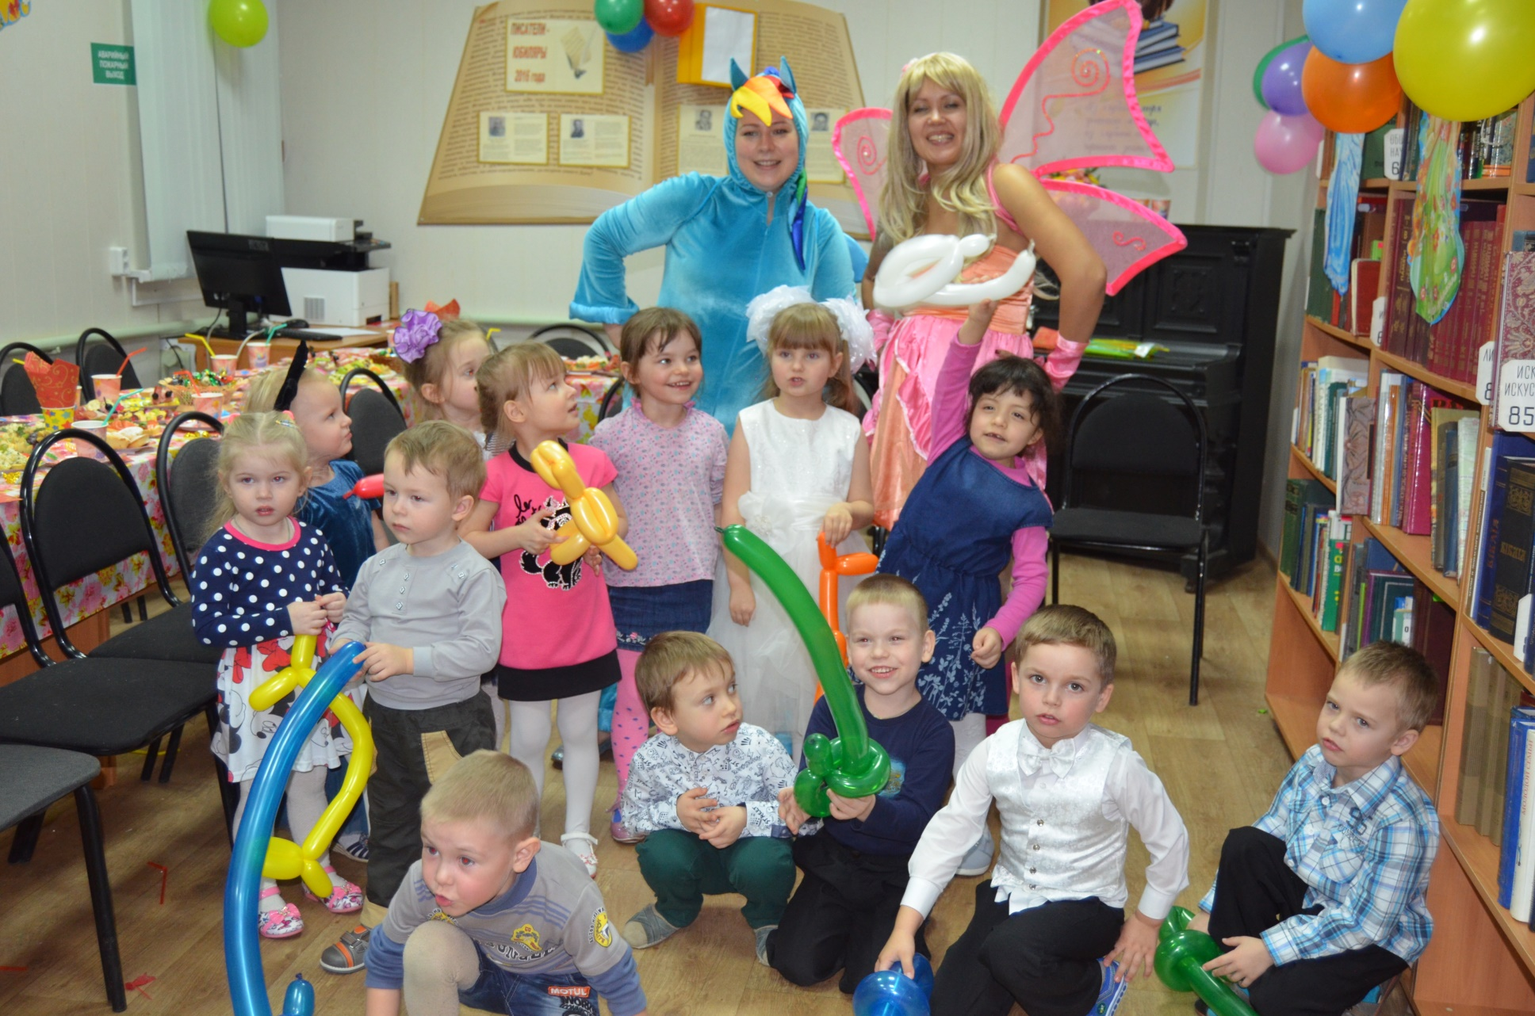
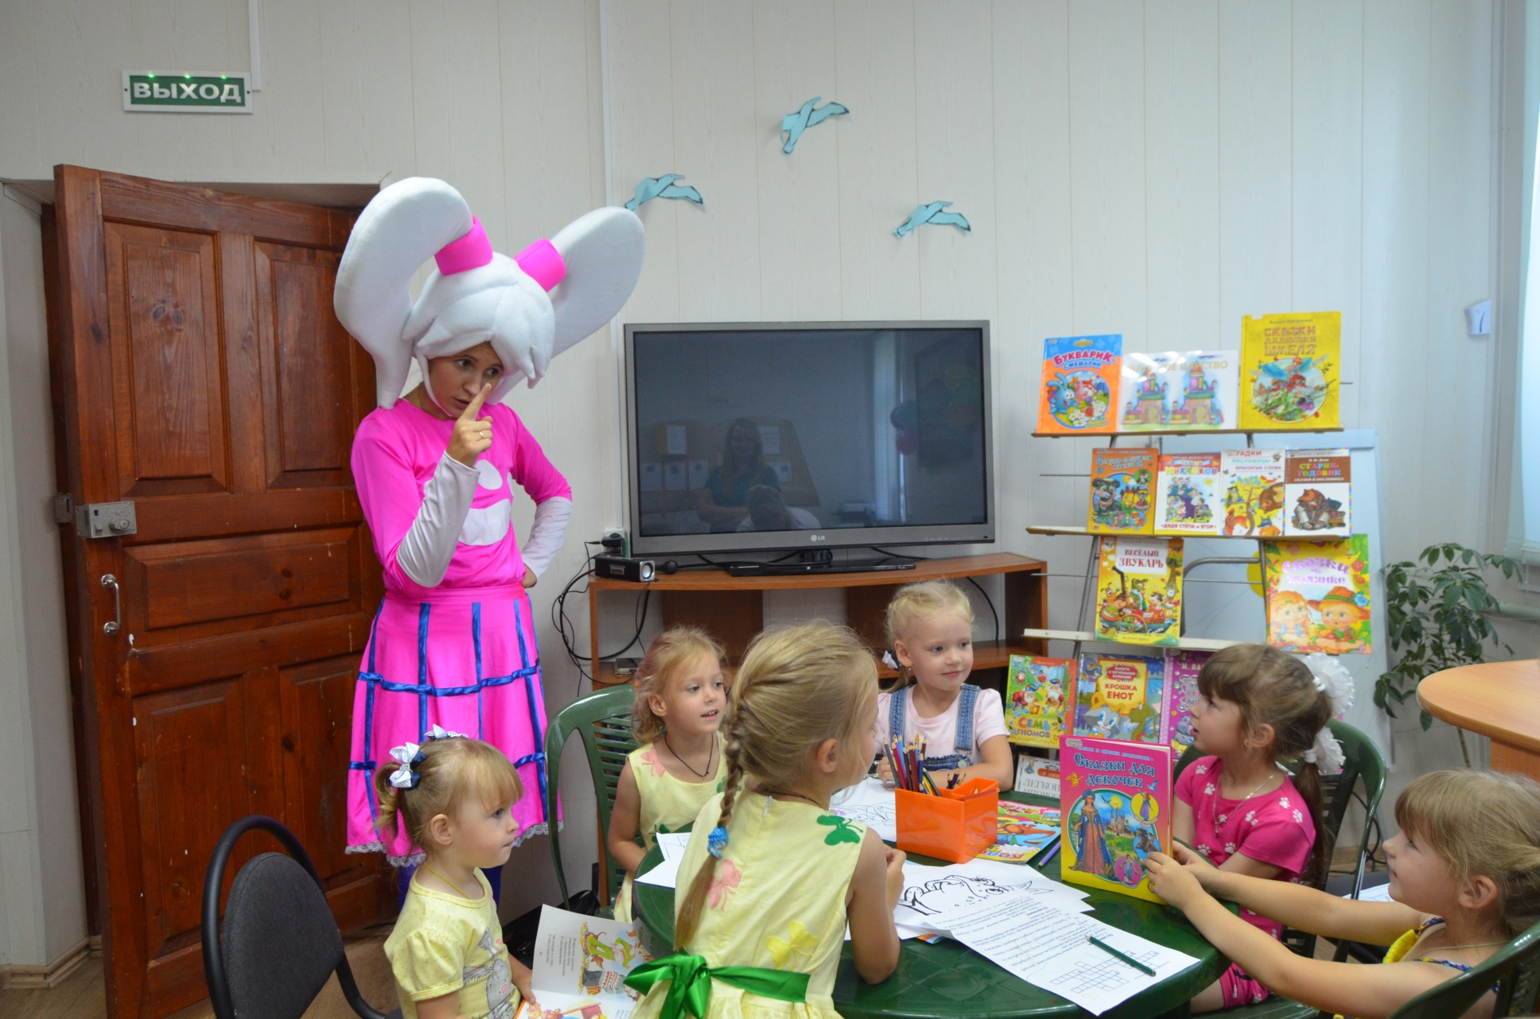
Детские дни рождения
Кто хочет,
тот ищет возможности,
или
Рецепты успеха библиотек

Slide 21
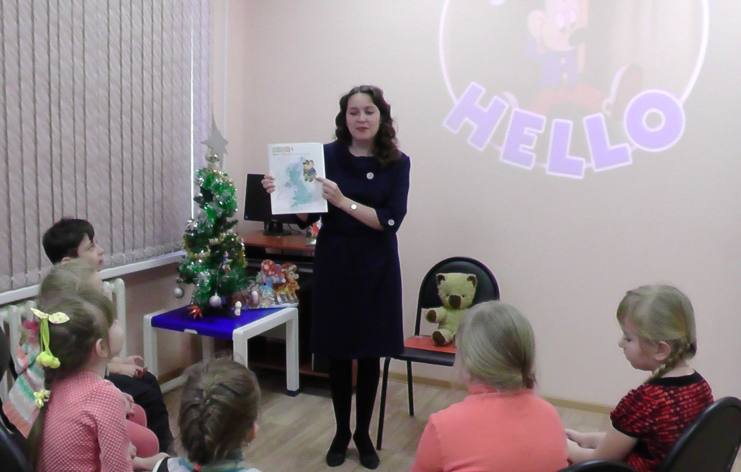
Английский язык в библиотеке
Кто хочет,
тот ищет возможности,
или
Рецепты успеха библиотек

Slide 22
Кто хочет,
тот ищет возможности,
или
Рецепты успеха библиотек

Slide 23
Кто хочет,
тот ищет возможности,
или
Рецепты успеха библиотек

Slide 24
Кто хочет, тот ищет
новые возможности.
А кто не хочет, тот ищет
причины.
Кто хочет,
тот ищет возможности,
или
Рецепты успеха библиотек

